Slide 1

じ しん つ なみ
地震や津波から
命を守るために
〇〇〇小学校
５年生
気象庁マスコットキャラクター
はれるん
おおさかかんくきしょうだい
作成：大阪管区気象台
Notes:
０分（０分）経過 （）内は累計
（講義が始まるまで映しておいてください。）
（※各スライドの〇〇となっている箇所は地域や学校に合わせて編集してください。）
（※（☆クリック）は画面をクリックしてパワーポイントのアニメーションを動かしていただく場面です。）
今日は、地震や津波から命を守るために、という題名でお話をします。
みなさん、今まで地震にあったことはありますか？
（自由に答えてもらえればよい。）
この近くだと、2018年に大阪の北の方で大きな地震がありました。地震が起こったところの近くでは、立っているのが難しいほど大きく揺れました。
日本はとても地震が多い国です。あのくらい大きな地震が、いつどこで起こってもおかしくありません。今、私たちがいる街でも起こるかもしれません。
なので、今日はどうやって自分たちを守ったら良いのかを学びます。
（補足：2018年6月18日 大阪府北部の地震 マグニチュード6.1 最大震度6弱）

Slide 2

お話のポイント
つなみ
地震や津波から
命を守るために
どうしたらいい？
じしん
どうして
ひなん訓練を
するの？
Notes:
1分（1分）経過
今日、先生の話を聞くときに、２つのことに気をつけながら聞いてください。
（☆クリック）
１つ目：地震や津波から命を守るためにどうしたら いいのかな？
（☆クリック）
２つ目：どうして避難訓練をするのかな？学校では避難訓練がありますね。
みなさん、訓練好きですか？怖いですか？面倒ですか？
どうして訓練するのでしょう。このお話の最後に同じ質問をしますね。
今日はちょっと難しいお話もあるかもしれないけど、最後にこの2つの答えをわかっていれば100点満点です。
では始めます。まず、地震によってどんなことが起こるか、写真を見てみましょう。

Slide 3
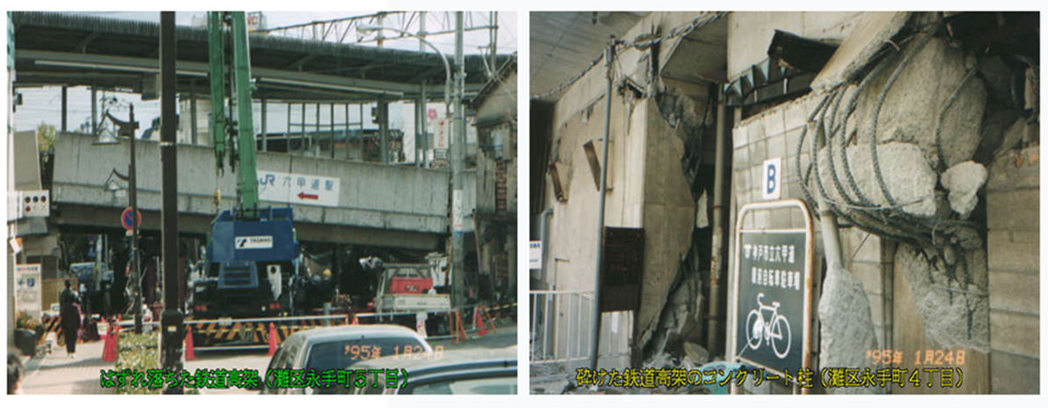
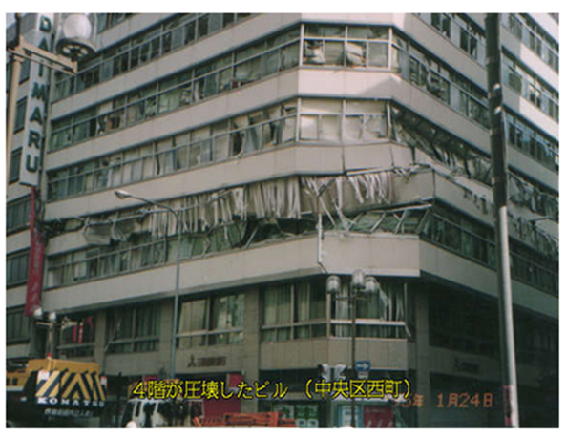
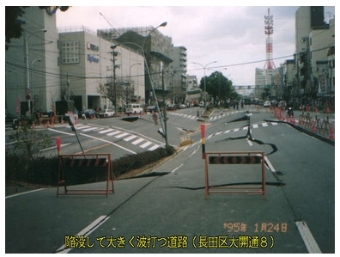
はん しん ・ あわ じ だい しん さい
阪神･淡路大震災をわすれない
しんど
死者6,434人※
震度７のちいき
※総務省消防庁調べ
気象庁ホームページ（https://www.data.jma.go.jp/eqev/data/1995_01_17_hyogonanbu/album.html）の図版を掲載
Notes:
3分（4分）経過
写真を見てください。これは、大きな地震が起こった後の写真です。
街はどうなっていますか？
（自由に答えてもらえばよい。）
実は、この地震は、ここからそう遠くないところで過去に起こったものです。
1995年の１月の朝5時46分に兵庫県の南部で大きな地震が発生し、関西でとてつもない被害をもたらしました。
この災害を阪神・淡路大震災といいます。この写真は、地震が起こった後に神戸で撮影された写真です。
このあたりは、「震度７」でした。
震度というのは「ここの場所でこのくらい強く揺れましたよ」というものですね。
震度は７が最大なので、一番大きい値です。
また地震が起こったのは1/17ですが、写真には小さく１/24と日付が書いてあります。
つまり、地震が起こってから１週間後の写真なのです。
左上の写真では、落ちた橋をクレーン車で引っ張り上げています。
地震が起こってから１週間くらいで、やっと危ない場所を整え始めることができたのですね。
この写真のような状態から、現在のきれいな神戸の街を再び作るには、たくさんの人の労力と時間がかかりました。

Slide 4
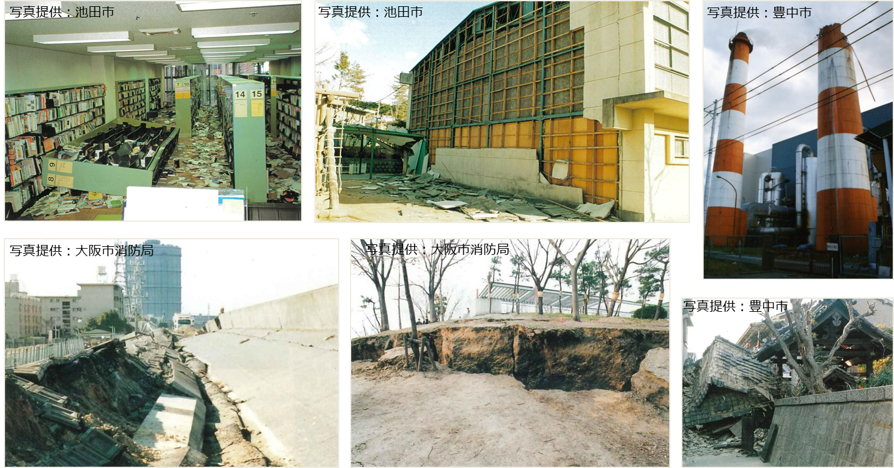
はん しん ・ あわ じ だい しん さい
阪神･淡路大震災をわすれない
ひがい
死者6,434人※１
大阪府内の被害
※１ 総務省消防庁調べ
（大阪府内）死者31人 ※２
※２ 大阪府地域防災計画より
大阪管区気象台ホームページ（https://www.data.jma.go.jp/osaka/jishinkazan/19950117_hanshinawaji/photo.html）の図版を掲載
Notes:
1分（5分）経過
こちらは、同じ地震での大阪で撮影された写真です。皆さんが住むここ大阪府でも、大きな被害があったことが分かると思います。
この地震では、6434人（内、大阪府は31人）も亡くなってしまいました。そのほとんどが、家や家具など、何かに押しつぶされたことが原因でした。
こういった、地震での悲しい経験をもとに、最近の家は地震の揺れに強い家が多くなっています。
学校の校舎もとても強いです。
しかし、たとえ地震に強い家でも、物が倒れてきたり落ちてきたりする可能性は、十分にありますよね。
（先生方も写真の感想や体験を話していただければと思います。この地震を体験した方はその話も交えてください。）

Slide 5
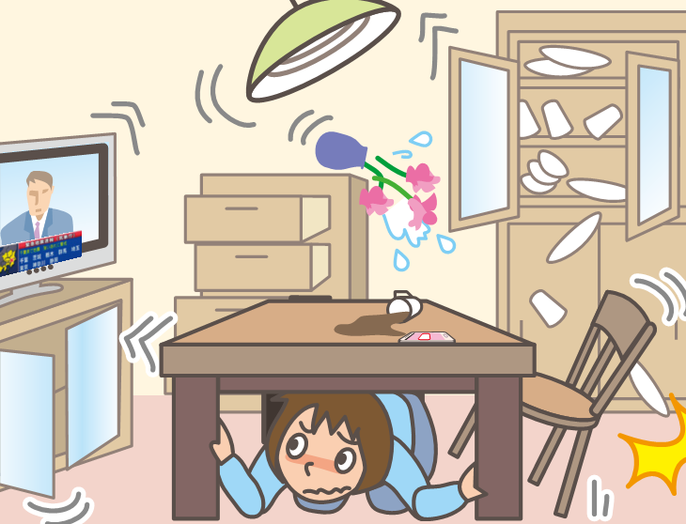
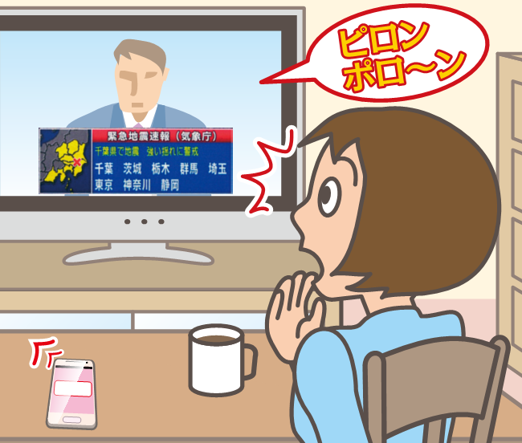
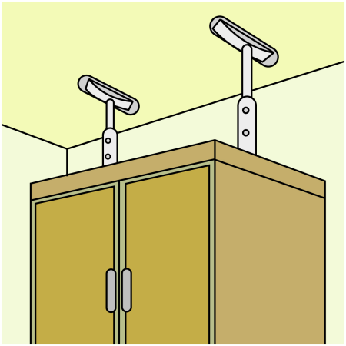
じ しん
地震 による ケガを しないために
クエスチョン！その時どうする？
家の中にいたら？
気象庁ホームページ （ https://www.jma.go.jp/jma/kishou/books/eew/index.html ）の図版を加工して掲載
Notes:
3分（8分）経過
では、ここでクイズです。みなさんは、今、自分の家の中にいるとします。
こんな時、強い揺れを感じたり、緊急地震速報を聞いたりしたら、どうしたらいいですか？
（自由に答えてもらえればよい。）
（☆クリック）
倒れたり飛んできたりしたら危なそうな物から離れます。
頑丈な机があればその下に隠れ、机が動かないように机の脚をしっかり持って、頭と体を守りましょう。机の脚が4本あれば斜めに持ちましょう。
（☆クリック）
でも、そもそも倒れてきそうなものがあったら、このような突っ張り棒や金具などで、倒れないようにしておくと良いですよね。
今日お家に帰ったら、倒れてきそうなものが無いか、ぜひお家の人と一緒に確認してください。
学校の教室で揺れた場合も同じです。危ないものから離れて、机の下に隠れられそうだったらしっかり隠れましょう。
（教室の具体例を挙げるのも有効です。あのロッカーや、窓ガラスから離れて…など）

Slide 6
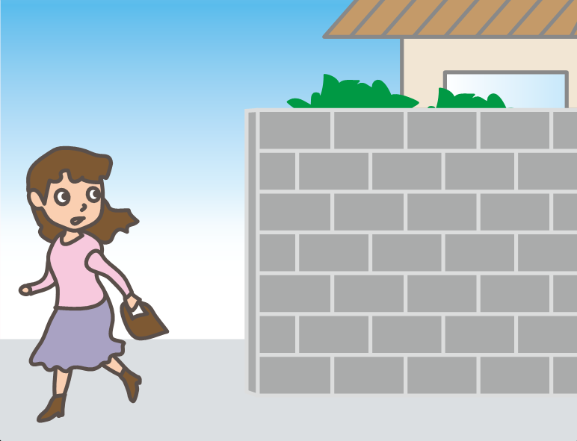
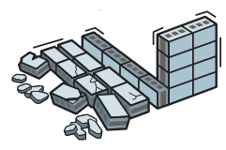
じ しん
地震 による ケガを しないために
クエスチョン！その時どうする？
道を歩いていたら？
気象庁ホームページ （ https://www.jma.go.jp/jma/kishou/books/eew/index.html ）の図版を加工して掲載
Notes:
3分（11分）経過
では次のクエスチョン。
今、学校の行き帰りなど、道を歩いている時だとします。
このようなときに、強い揺れを感じたり、緊急地震速報を聞いたりしたら、どうしますか？
（自由に答えてもらえればよい。）
（☆クリック）
登下校の道に、倒れそうなものや壊れそうなものはありませんか？
突然倒れてくるかもしれません。そういったものからは離れましょう。
ちゃんと取り付けられていない看板や割れたガラスが落ちてくることもあります。
地震が起こったら、周りを素早く確認して、すぐに何も落ちてこないところへ移動しましょう。
もちろん、車にも気を付けて、道路には飛び出さないようにしましょう。
みなさん、すぐに頭を働かせて、自分の体をどうやって守るかを考えることができましたね。

Slide 7
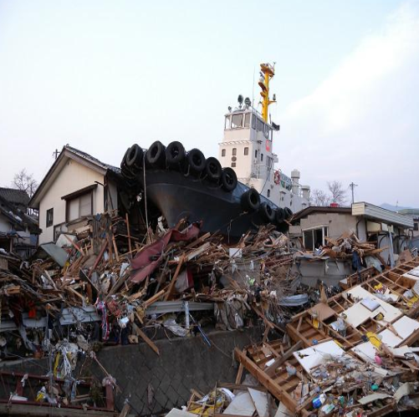
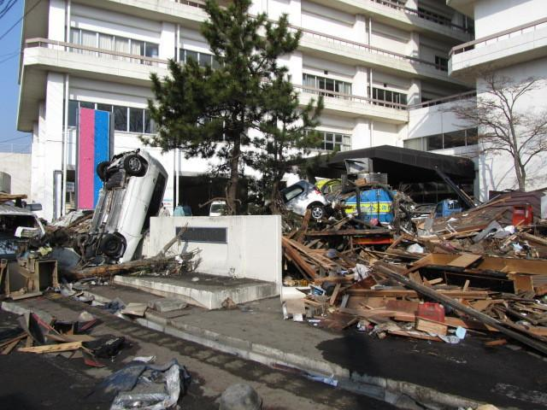
だいしんさい
東日本大震災と津波
つなみ
気象庁 提供
気象庁 提供
Notes:
3分（14分）経過
もし地震が海で起こったものだったら、津波が襲ってくるかもしれません。
これは、東日本大震災で津波に襲われた後の写真です。
写真を見て、どんなことに気が付きますか？
（自由に答えてもらえればよい。）
大きな船や車が街中まで流れてきてしまっていますね。また、木材が散らばっていますが、これは家が壊れてしまったものです。
東日本大震災について聞いたことがありますか？どのようなことを知っていますか？
（自由に答えてもらえればよい。）（先生方も体験を話していただければと思います。）
2011年に東日本でとても大きな地震が起こり、遠く離れた大阪でも震度3が観測されました。
震度3というと、寝ている人の大半が目を覚ますくらいの強さです。
大阪でも揺れるくらいなので、東日本ではもっともっと大きく揺れました。
また、高い津波にも襲われて、2万人近くの人が亡くなってしまいました。
この写真の近くの海岸では、津波の高さが９ｍを超えていました。
９ｍというと、どのくらいの高さかな？ マンションの４階くらいの高さです。
マンションの４階まで、海の水の高さが上がってしまったようなイメージです。
津波はとても怖いですが、必死に津波から逃げて助かった人も、たくさんいます。
津波は、海岸近くでは、陸上のオリンピック選手並みの速さで襲ってくるので「津波が来るかもしれない！」と思ったらすぐに逃げるようにしましょう。
では、どういうときに「津波が来そうだ！」と考えたら良いでしょう？
（補足：東日本大震災（東北地方太平洋沖地震）
2011年3月11日14時46分発生 マグニチュード（地震の規模）9.0 最大震度７
総務省消防庁の統計によると、この地震による被害は、死者19,782名、行方不明2,550名、負傷者6,242名、住家全壊122,053棟、住家半壊284,074棟にのぼります。（令和７年３月１日現在））

Slide 8
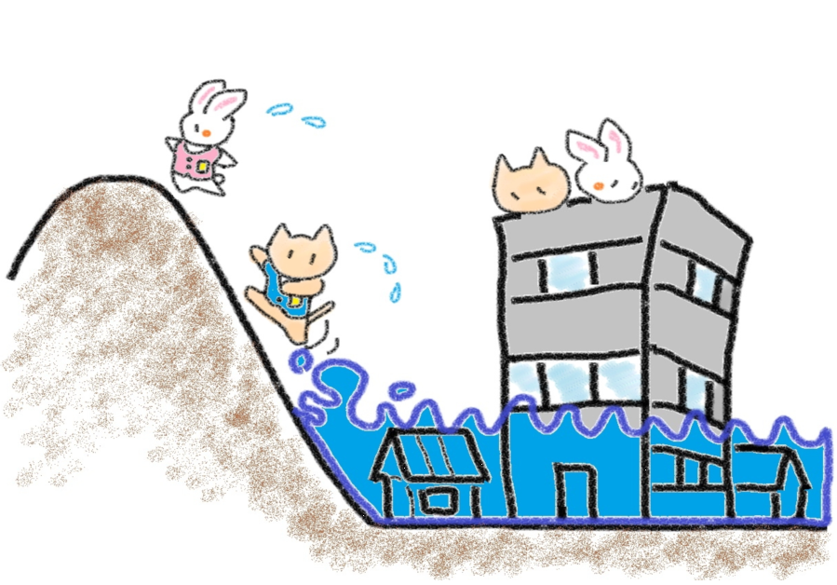

津波が来ることがわかる てがかり
つなみ
①強いゆれを感じたら！
②弱くても、長くてゆっくりした
ゆれを感じたら！
③津波けいほう等を聞いたら！
主なゆれが10秒
→にげる！！
仙台管区気象台作成「防災紙芝居」より
Notes:
3分（17分）経過
逃げるためのヒントは３つあります。海の近くにいるときに、どれか１つでも当てはまったら逃げましょう。
(☆クリック)
1つ目は、強い揺れを感じた時です。
「大きな地震が起こったのだな」と想像ができますね。
(☆クリック)
2つ目は、長くてゆっくりした揺れを感じた場合です。
大きな地震では、長い時間ゆらゆらと揺れ、揺れが遠くまで伝わるという特徴があります。
もし、揺れがそれほど大きくなくても、ちょっと離れた場所で大きな地震が起こっているかもしれません。
大きな地震ほど、揺れが続く時間は長くなります。
さて、長い時間ってどのくらい？と思いますよね。
(☆クリック)
主な揺れがだいたい10秒間くらい続いたら「津波が来るかもしれない」と思って、すぐに海から離れましょう。
3つ目、皆さん、「注意報」や「警報」という言葉を聞いたことがありますか？
海で大きな地震がおこり、津波が発生するかもしれない時は、気象庁が大津波警報や津波警報や津波注意報を発表しています。
(☆クリック)
これを聞いたら、やはり津波から逃げましょう。
津波警報等は、町の放送やテレビ、スマホなどで知ることができますが、海水浴場では「津波フラッグ」という赤と白の格子模様の旗で津波警報等の発表を知らせる取組もしています。
では、みなさんで3つのヒントを読んでみましょう。
さて、どこへ逃げると良いと思いますか？
この絵のように、丘や山のように高くなっているところが近くにあれば、そこへ逃げるようにします。
無ければ、高くてしっかりしたビルの上の方へ逃げるようにしましょう。
ここまで、地震や津波が起こったらどうなるか、身を守るにはどうすればいいかを学びましたが、次は、なぜ地震が起こるのかを学びましょう。
（補足：おおよその目安ですが、地震の破壊開始から破壊終了までにかかる時間は、マグニチュード（地震の規模）７では 10 秒程度、マグニチュード８では１分程度、マグニチュード９では３分程度と、地震の規模が大きくなるにつれて揺れも長時間になります。
津波フラッグの運用開始の背景としては、東日本大震災にて、聴覚障害者の死亡率が、聴覚障害のない者の２倍にのぼった、ということがあります。時間がありましたらそのような話も生徒へ伝えてください。）

Slide 9
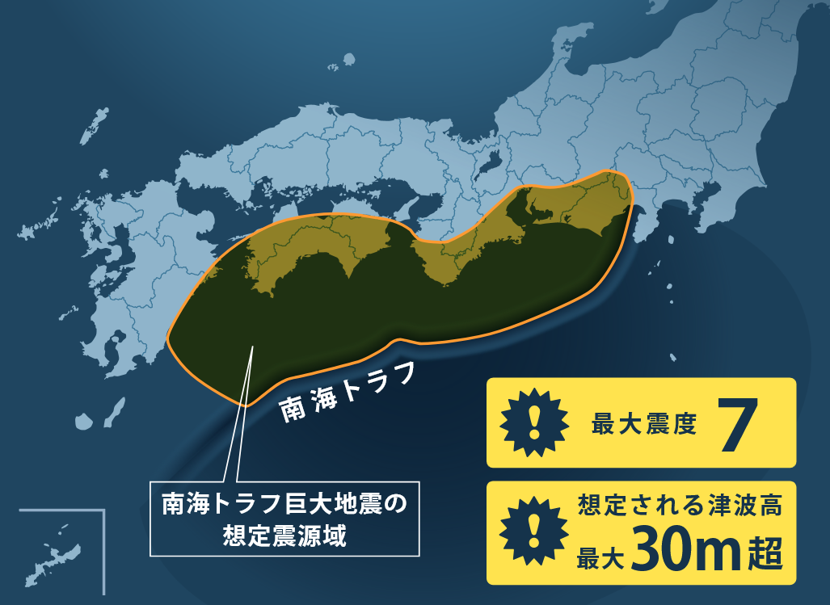
南海トラフ巨大地震
きょだい
じ しん
・くりかえし起こっている大きな地震
・強くゆれて、大きな津波が来る
・くりかえし起こっている大きな地震
・強くゆれて、大きな津波が来る
じしん
じしん
つなみ
つなみ
いつ起こってもおかしくない
いつ起こってもおかしくない
いつ起こってもおかしくない
しんど
ここが動いて
巨大地震が起こる
つなみ
きょだい じしん
気象庁リーフレット「南海トラフ地震 -その時の備え-」図版を加工して掲載
Notes:
1分（18分）経過
みなさんは「南海トラフ巨大地震」という言葉を聞いたことがあるでしょうか？
南海トラフという場所は、和歌山や四国の沖の、海の底にある溝のことです。
そして、南海トラフ巨大地震というのは、このオレンジ色の部分で起こる巨大地震のことで、
この地震が起こると強い揺れや大きな津波に襲われる想定となっています。
この地震は、だいたい100～150年間隔で繰り返し起こっている地震で、
（☆クリック）現在では、いつ起こってもおかしくないといわれています。
この地震がなぜ発生するかというと、地面の下に答えがあります。

Slide 10
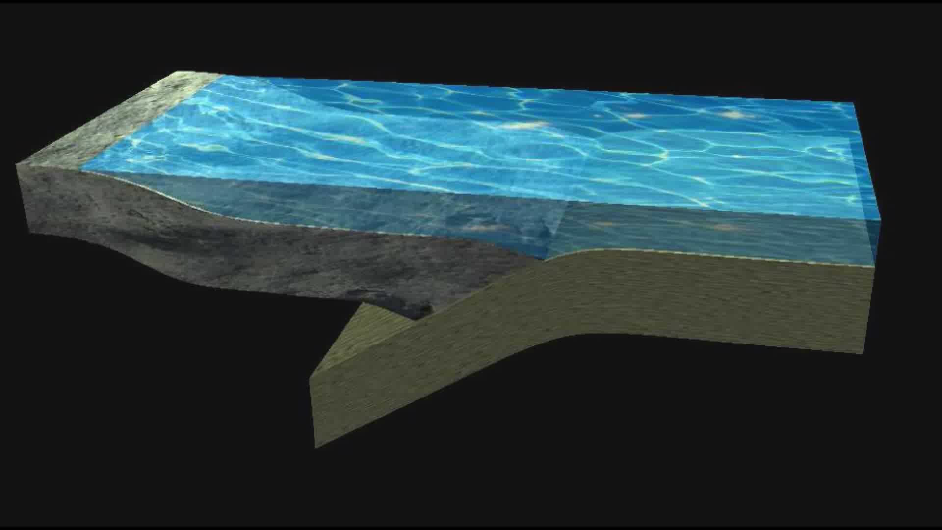
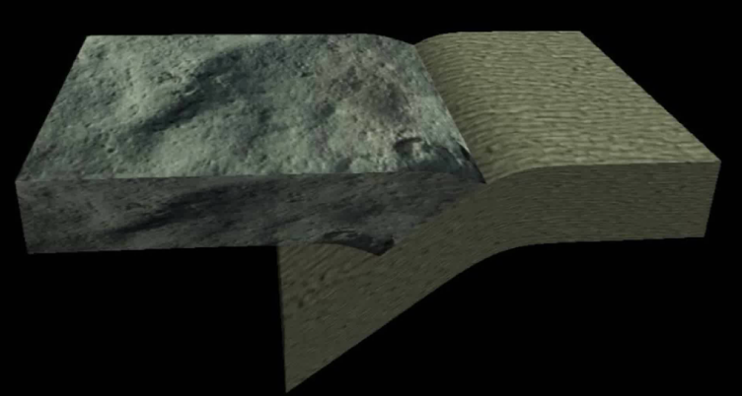

地震や津波はどこで起こる？
じ しん
つ なみ
みんなが
くらしている方
海がある方
プレート
（岩の板）
プレート
（岩の板）
プレート↑
（岩の板）
↑プレート
（岩の板）
力がとても強い
すぐにはおさまらない
さかい目
⇒ 溝(トラフ)
気象庁 提供
気象庁 提供
Notes:
3分（21分）経過
巨大な岩の板のことを「プレート」と言います。この絵は横からプレートを見たものです。
（☆クリック）ここは、プレートの境目になっていて、（☆クリック）2枚の板の境目は溝になり、この溝が南海トラフと呼ばれています。
（☆クリック）さて、私たちが暮らしている街は左側にあります。そして、（☆クリック）実際には海があるので、海の水を書き加えてみます。（☆クリック）
この2枚の岩の板のうち、（☆クリック）右側の板がどんどんと私たちの方に近づいてきていて、左側の板の下に、日々ちょっとずつ沈み込んでいます。
板が沈み込むとどんなことが起こるのか、動画を見てみましょう。
（☆画像クリック で動画開始）（映像に合わせて説明）
右側の板が沈み込むときに、左側の板は強い力で押されて縮んでいます。そして、縮むのに耐えきれなくなって岩の板が跳ね返ります。
この跳ね返るときにとても大きな揺れがおきます。これが地震です。
また、その上の海水は大きく持ち上げられて、海の表面から底までの水が塊となって押し寄せます。これが津波です。
津波はとてつもない速さで陸へもやってくるので、早く逃げなくてはいけません。
普段海で見ることができる波は、海水の上の方が動いているだけですが、津波は、海水が海の底から持ち上げられて起こるので、
（☆クリック）普通の波とは比べ物にならないくらい強い力を持っています。
陸から見ていると、波というよりは、何十分かかけて海の水の高さが上がったり下がったりするようなイメージです。
また、津波は海を四方八方に伝わり、（☆クリック）直ぐにはおさまりません。
東日本大震災の時は、丸２日以上経ってから津波警報や注意報が解除されました。

Slide 11
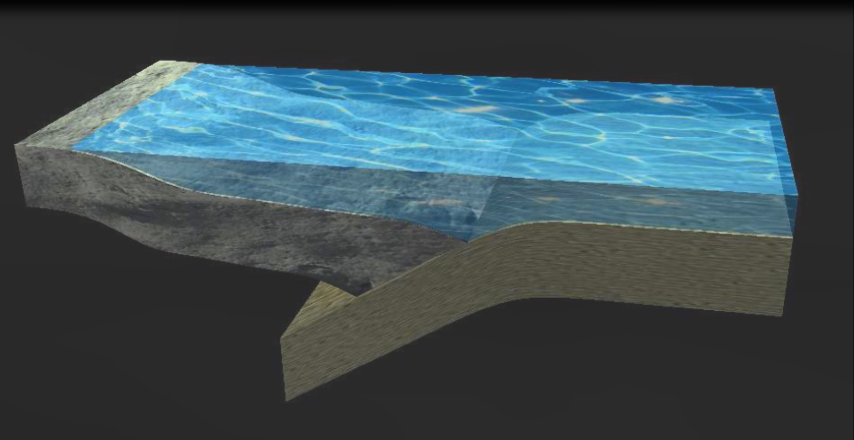
じ しん
地震や津波はどこで起こる？
つ なみ
1つ目 ここがはね返る
みんなが
くらしている方
気象庁 提供
2つ目 プレートのどこかがわれてずれる
Notes:
3分（24分）経過
ここで、大切なお話を１つします。南海トラフ以外でも、地震や津波は起こります。
地震の発生の仕方は2種類あります。
1つ目は、この境目で跳ね返るものですね。
そして2つ目は、岩の板の途中で耐えきれなくなって、割れてずれて起こるものです。
（☆クリック）
例えばこのあたりで地震が起こったとします。
大きな地震だと岩が大きくずれるので、その上の海水を持ち上げ、津波が起こります。
つまり、もし大阪湾で大きな地震が起こったら、津波が発生するかもしれないということです。
（☆クリック）
また、海でなく、皆さんが暮らしている地面の真下で地震が起こることもあります。
この場合は、上に海水がないので津波は起こりませんが、すぐ近くで地震が起こるので、強く揺れます。
例えば、2018年に大阪の北の方で起こった地震では、大阪市内でも、立っていることが難しくなるほど強く揺れました。
このように、地震は色々なところで起こります。
しかし、津波は進むのがとっても速く 、海岸では陸上のオリンピック選手並みの速さでしたね。
なので、「津波が来るかもしれない」と思ったらすぐに逃げることが大切です。
どこで起こったとか、津波が本当に来るのかなどを確認するのは、逃げた後で良いです。
では、どんな時に「津波が来るかもしれない」と思うのだったかな？さっき勉強しましたね。

Slide 12
津波が来ることがわかる てがかり
つなみ
①強いゆれを感じたら！
②弱くても、長くてゆっくりした
ゆれを感じたら！
③津波けいほう等を聞いたら！
仙台管区気象台作成「防災紙芝居」より
Notes:
1分（25分）経過
この3つでしたね。
みなさん、ぜひお家の人にも教えてあげてください。
さて次は、世界ではどこで地震が起こっているかをお話しします。

Slide 13
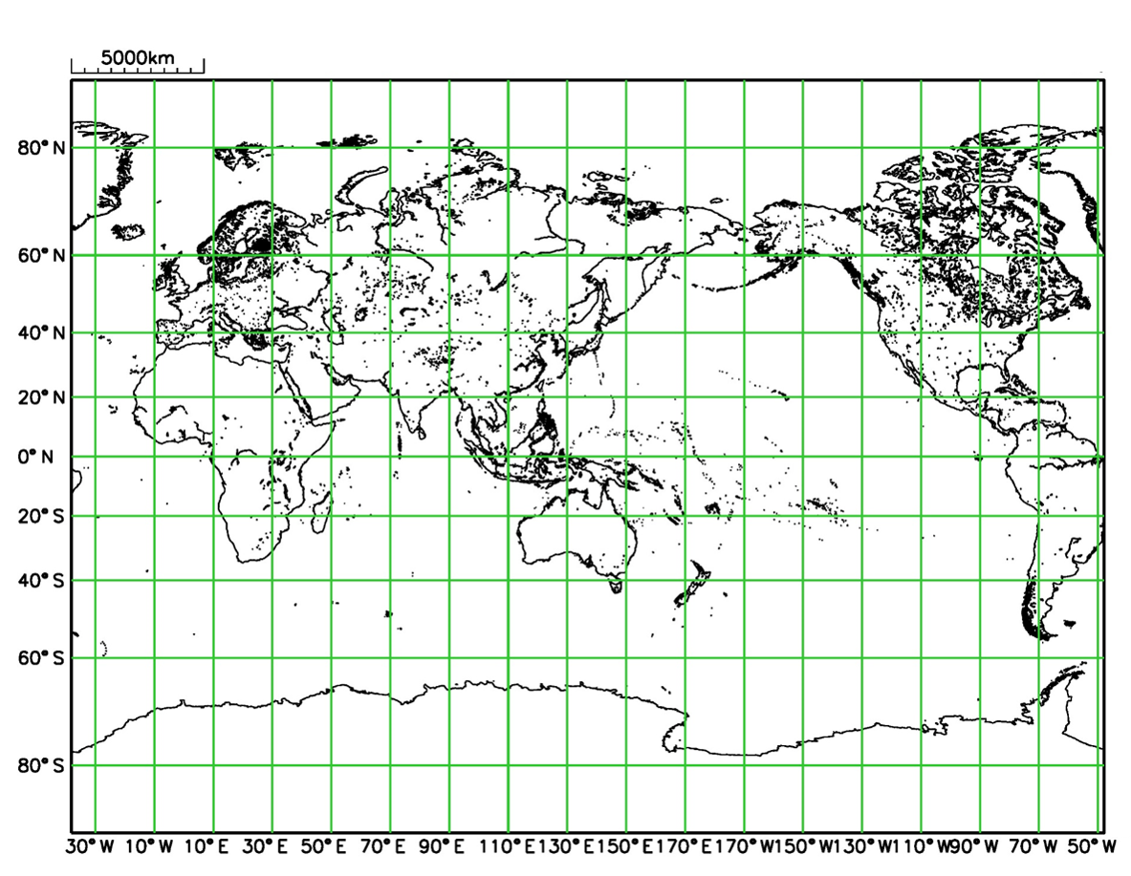
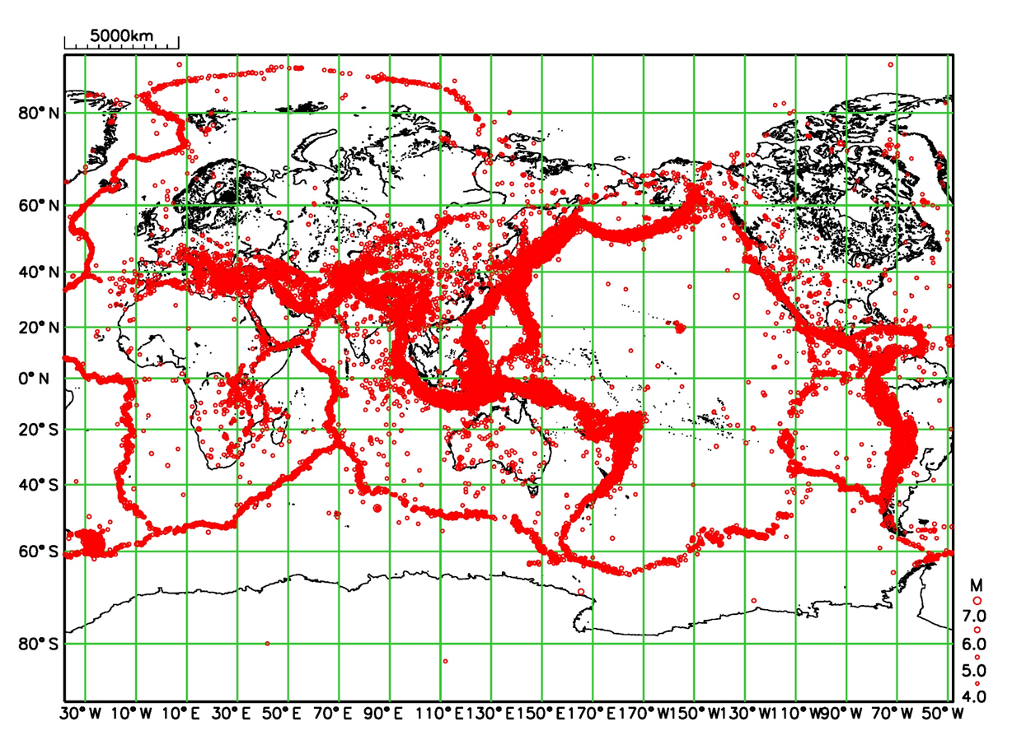
世界では？
2015年～2024年、マグニチュード４以上
大阪管区気象台地震火山課 提供
Notes:
2分（27分）経過
これは世界地図です。日本はここにあります。
赤い点で、過去10年間に少し大きめの地震が起こった場所を描きます。どうなるかな？
（☆クリック）
日本はどこかわからなくなってしまうね。
さっき、地球は何枚かのプレートでおおわれているとお話ししました。
そのプレートの境目では、やはり南海トラフと同じように、強い力を受けるために地震が多いのです。
特に、日本の周りはとても多いですね。
日本に住んでいる限り、地震や津波は身近な存在です。
地震や津波が起こっても自分を守れるように、日頃から準備して、うまく付き合っていきましょう。
（補足：過去10年間で、マグニチュードが４以上の地震を表した図です。マグニチュード４で深さ10km程度ならば、震度３から４程度の揺れを起こす地震です。
世界で起こるマグニチュード（地震の規模）６以上の地震の約２割は日本で発生しています。（内閣府 平成22年版 防災白書による））

Slide 14
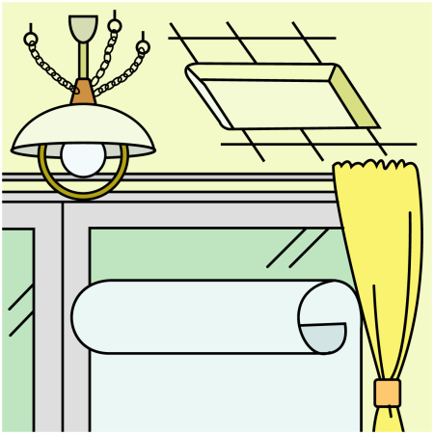
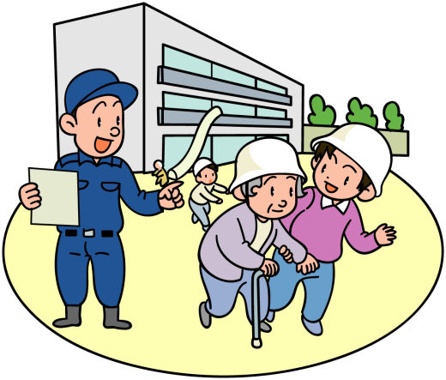
日ごろからできること
仙台管区気象台作成「防災紙芝居」より
◆家具を動かないようにする
◆家族でひなん場所を考えておく
◆かざり物などを落ちないようにする
◆ガラスがとびちらないようにする
◆訓練
Notes:
3分（30分）経過
地震や津波から自分を守るために、日頃からできることとして、何があると思いますか？
今日学んだこと、自分で考えたことなど、色々意見を出してみてください。
（自由に答えてもらえればよい。）
いろいろ意見が出ましたね。例をいくつか紹介します。
（☆クリック）
例えば寝ているときなどは強い揺れがきたら、とっさに動けません。
倒れてきそうなものがあれば、倒れないようにするなど、揺れる前に考えて準備しておけば、揺れから命を守れます。
そして、津波からすぐに逃げられるように、避難場所を考えておいたり、訓練したりすることが大切です。
この「訓練」の大切さを、次の動画で考えてもらいたいと思います。

Slide 15
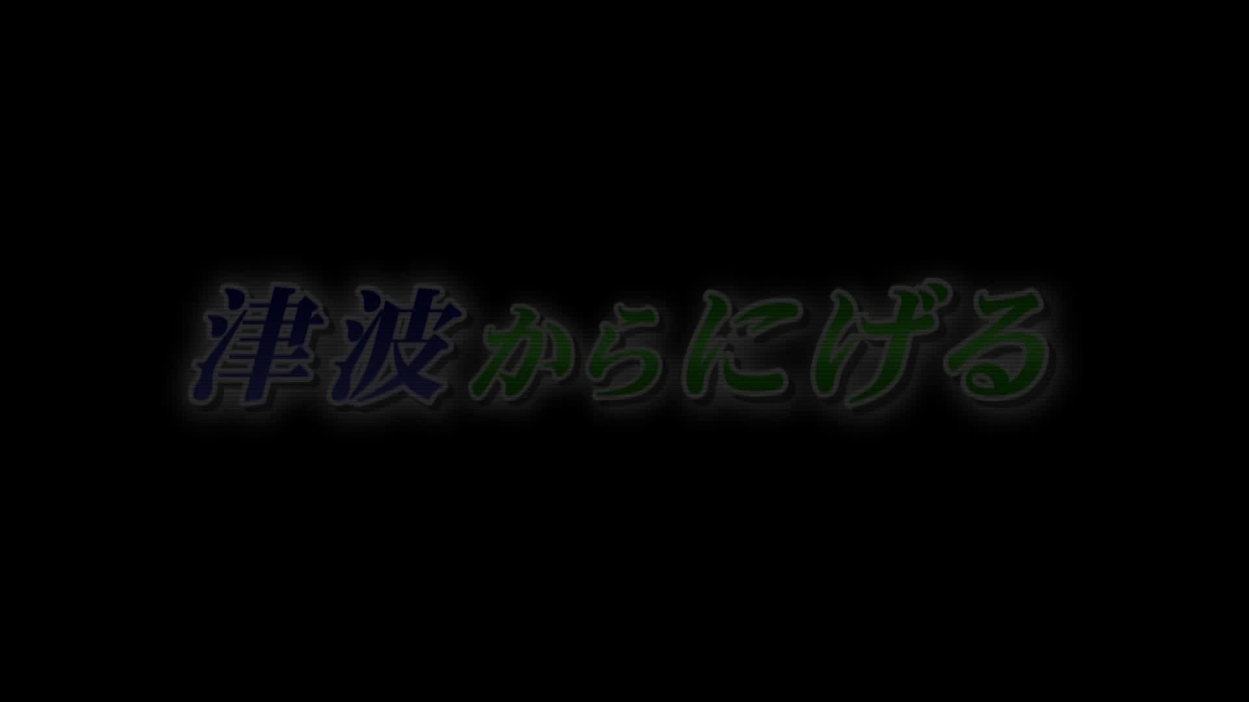
つ なみ
津波からにげる
2011年 東日本大震災
気象庁 提供
Notes:
7分（37分）経過
2011年、東日本大震災の津波によって、岩手県の釜石市では犠牲者が1000人を超えました。
そんな中、釜石市の小中学生の多くが避難して無事でした。
どんなことが起こったのでしょうか？動画を見てみましょう。
（☆画像クリック で動画開始）
中学校では、大きな揺れを感じた生徒が自分たちで走り出したそうです。
それを見た小学生や、周りの方が、では自分たちも逃げようと思い、その結果多くの人が逃げて助かったのです。
ではなぜ生徒たちが走り出したかというと、この地域では過去にも繰り返し津波に襲われていたため、避難訓練をとても真剣に行っていました。
そして、東日本大震災が起こったときは、今が避難する時なのだと思って逃げました。
多くの命が助かったのは、一生懸命訓練をしていたおかげなのですね。

Slide 16
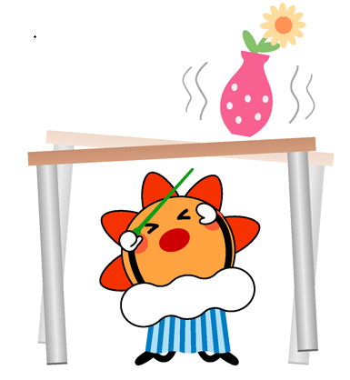
まとめ
じしん
つなみ
◆地震や津波から命を守るためにどうしたらいい？
たとえば、
たおれてきそうな物からはなれる
つくえの下にかくれる
海からはなれて高いところへ
◆どうしてひなん訓練をするの？
練習していると、本番でもできる！
終
Notes:
3分（40分）経過
それでは最初の質問に答えてもらって今日の話のまとめをしましょう。
地震や津波から命を守るためにどうしたらいい？
（自由に答えてもらえればよい。）
（☆クリック）
たくさん出ましたね。ありがとうございます。
（☆クリック）
では、どうして避難訓練をするのでしょう？
（自由に答えてもらえればよい。）
（☆クリック）
練習していると、本番でもできるようになりますね。
日本は大きな地震や津波が過去に何度も起こっていて、これは残念ですがこれからも起こります。
日本に住む人にとっては誰でも、地震や津波は、他人事ではないのです。
でも、その事実に向き合って、練習をしておくことで、命を守れます。
みなさん、もし今、地震や津波が起こったらどうでしょう？ケガしないように行動できるかな？避難できるかな？
訓練をする時は、真剣に取り組んで、命を守れるようにしましょうね。
これでお話を終わります。

Slide 17
